Slide 1
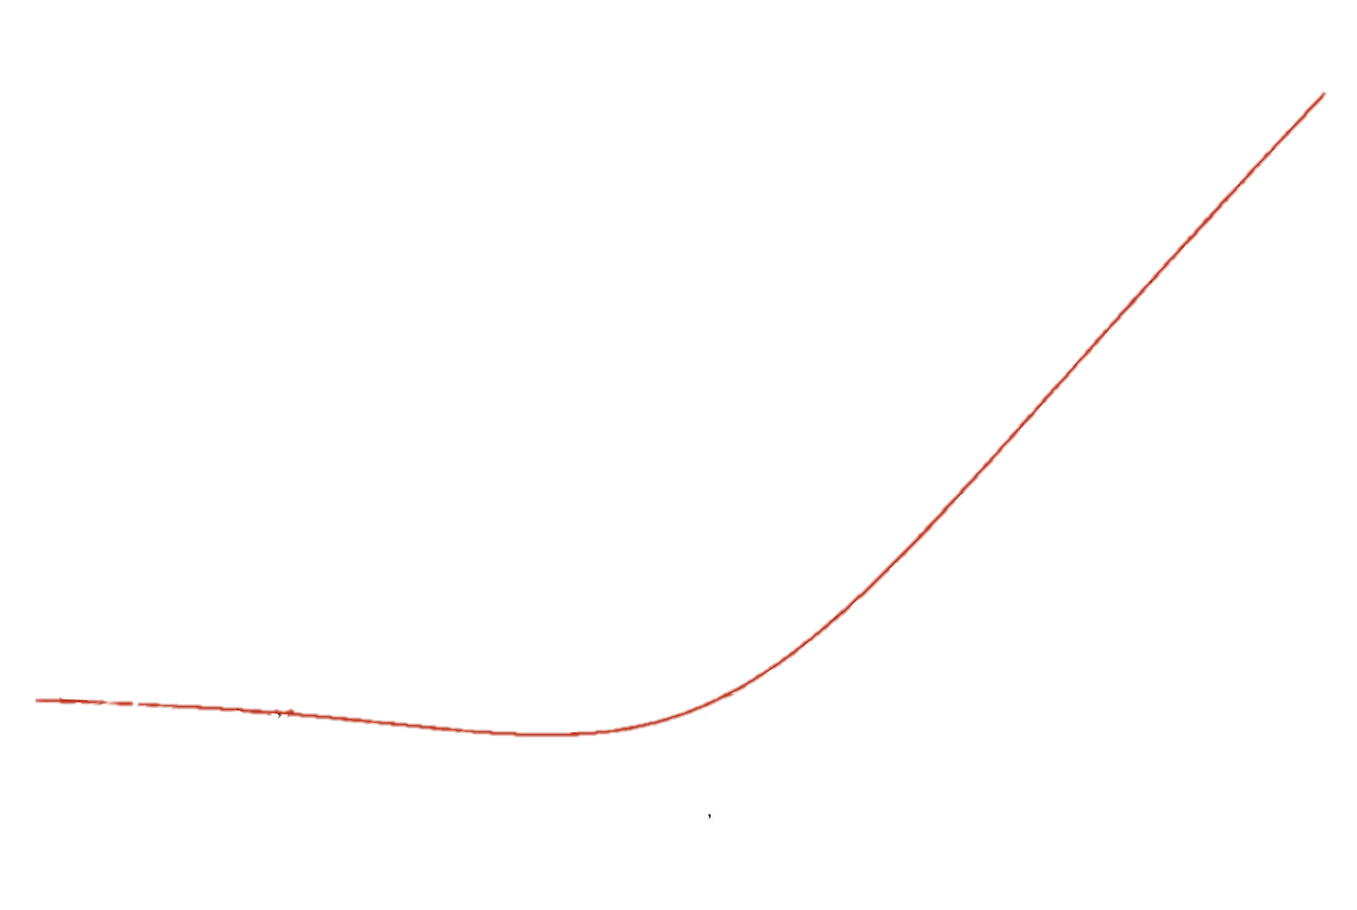
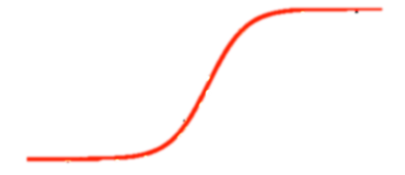
Binária (Degrau)
Linear
sigmoide
ReLU

Slide 2
input
output
input
output
input
output
(a) Rede FeedForward de uma só camada
(b) Rede FeedForward multi camada, com 2 camadas intermédias
(c) Rede Recorrente

